Slide 1



Thứ tư, ngày 26 tháng 10 năm 2022
Môn Toán lớp 3
BÀI : BẢNG CHIA 9 (T1)
YÊU CẦU CẦN ĐẠT:
1. Năng lực đặc thù: Tìm được kết quả các phép tính trong Bảng chia 9 và thành lập Bảng chia 9.
- Vận dụng Bảng chia 9 để tính nhẩm
2. Năng lực.
- Phát triển năng lực lập luận, tư duy toán học và năng lực giao tiếp toán học
- Năng lực tự chủ, tự học: Chủ động học tập, tìm hiểu nội dung bài học. Biết lắng nghe và trả lời nội dung trong bài học.
- Năng lực giải quyết vấn đề và sáng tạo: tham gia tích cực trò chơi, vận dụng.
- Năng lực giao tiếp và hợp tác: Thực hiện tốt nhiệm vụ trong hoạt động nhóm.

Slide 2
Thứ tư, ngày 26 tháng 10 năm 2022
Môn Toán lớp 3
BÀI : BẢNG CHIA 9 (T1)
3. Phẩm chất.
- Phẩm chất nhân ái: Có ý thức giúp đỡ lẫn nhau trong hoạt động nhóm để hoàn thành nhiệm vụ.
- Phẩm chất chăm chỉ: Chăm chỉ suy nghĩ, trả lời câu hỏi; làm tốt các bài tập.
- Phẩm chất trách nhiệm: Giữ trật tự, biết lắng nghe, học tập nghiêm túc.

Slide 3
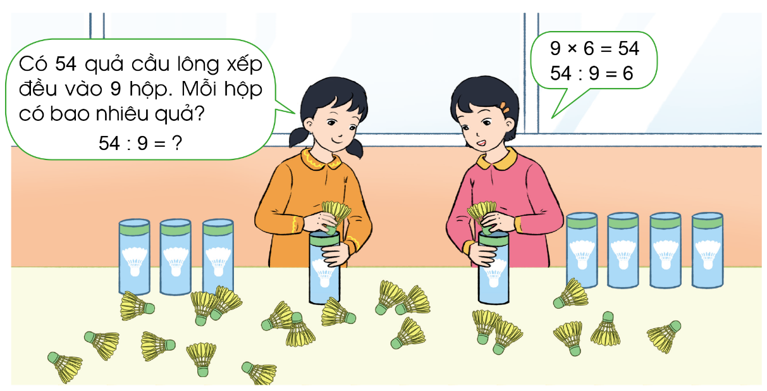
Thứ tư, ngày 26 tháng 10 năm 2022
Bài: BẢNG CHIA 9 (T1)
1. Khám phá:

Slide 4
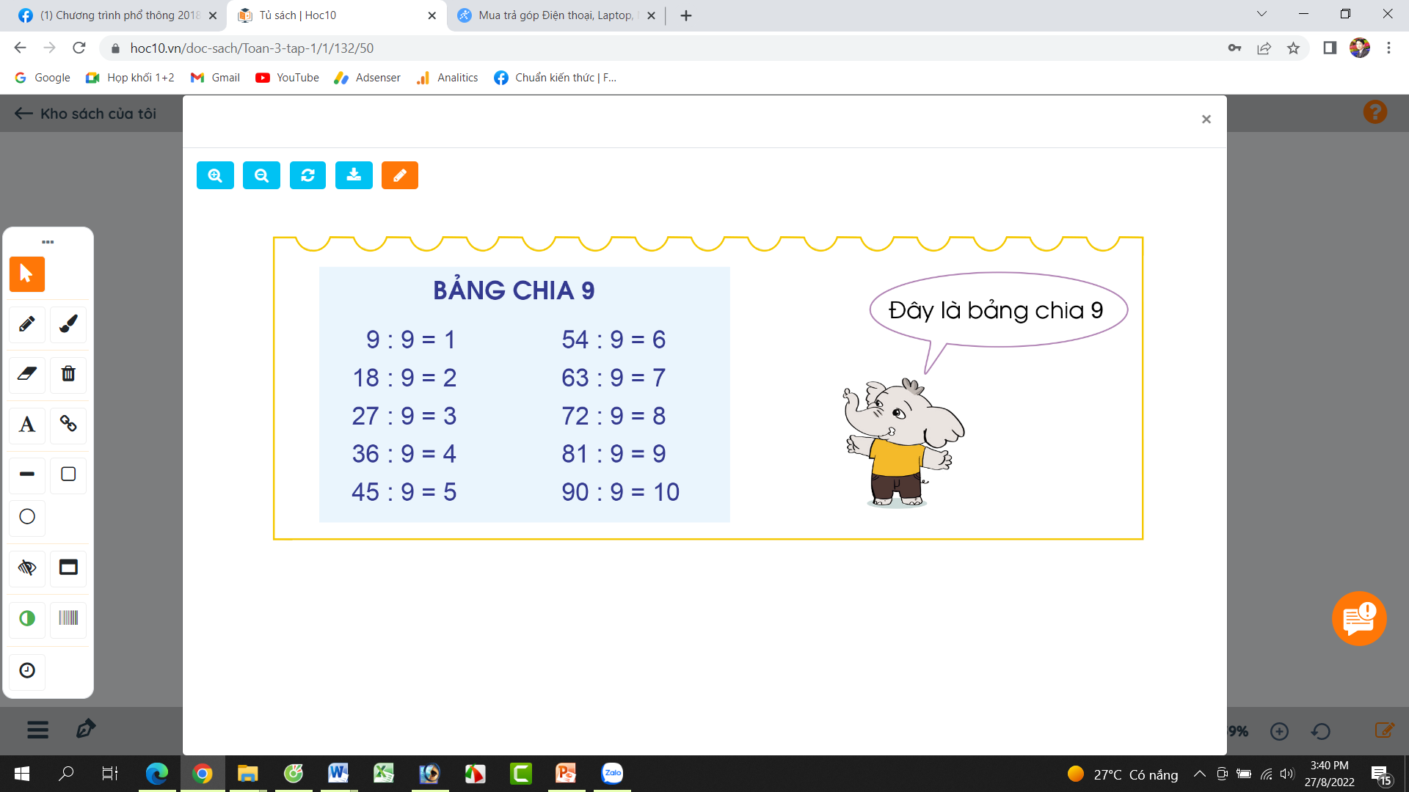
Thứ tư, ngày 26 tháng 10 năm 2022
TOÁN
Bài: BẢNG CHIA 9 (T1)
1. Khám phá:

Slide 5
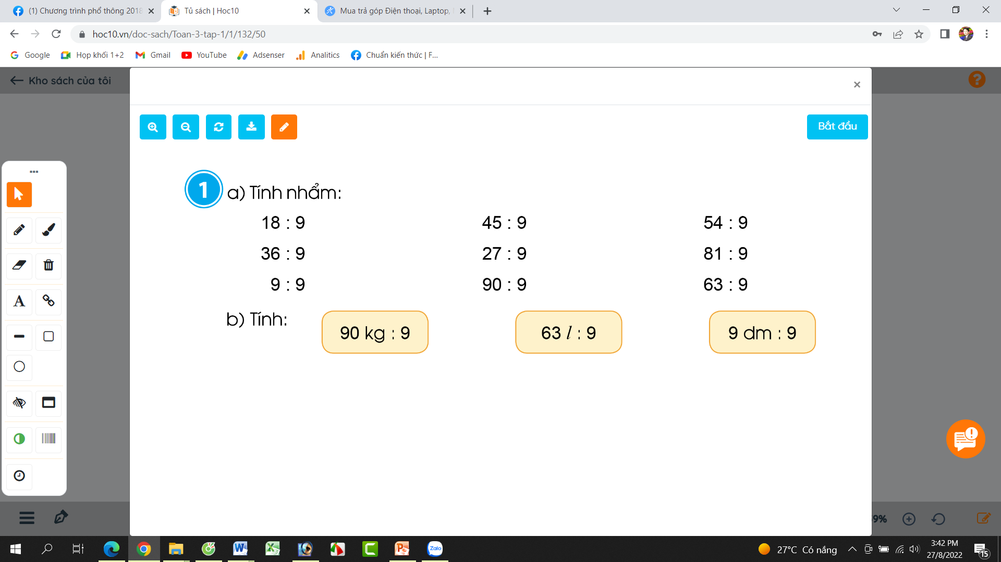
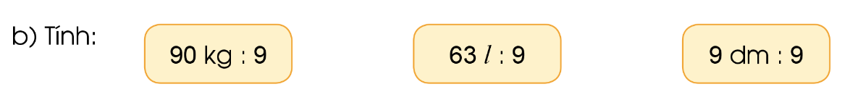
Thứ tư, ngày 26 tháng 10 năm 2022
TOÁN
Bài: BẢNG CHIA 9 (T1)
2. Luyện tập:
= 2
= 5
= 6
= 4
= 3
= 9
= 1
= 10
= 7
90 kg : 9 = 10 kg
63 l: 9 = 7l
9 dm : 9 = 1 dm

Slide 6
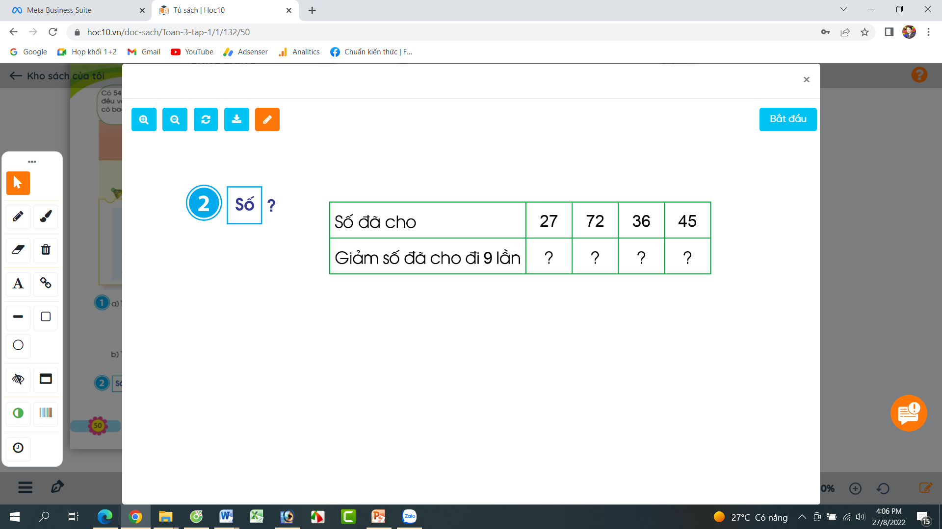
Thứ tư, ngày 26 tháng 10 năm 2022
TOÁN
Bài: BẢNG CHIA 9 (T1)
2. Luyện tập:
3
8
4
5

Slide 7

XIN CHÂN THÀNH CẢM ƠN
QUÝ THẦY CÔ GIÁO VÀ CÁC EM

